Slide 1
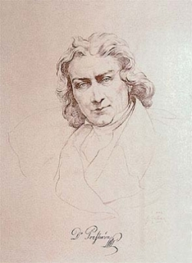
France Prešeren in njegove ženske

Slide 2
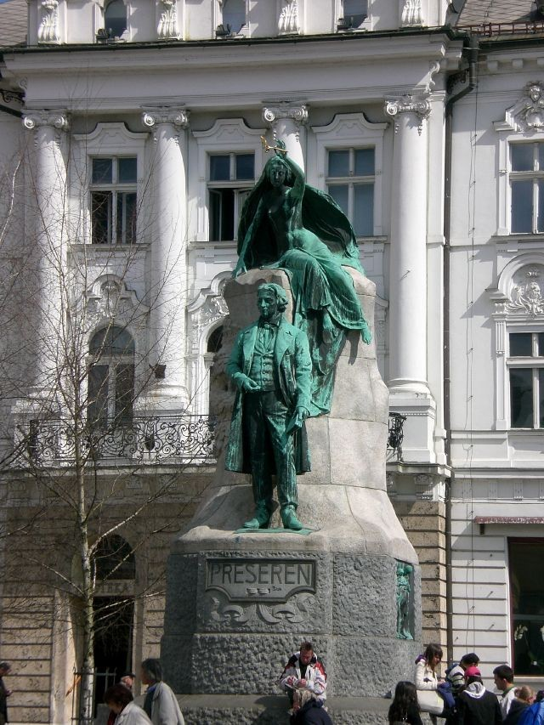
Prešernovih žensk naj bi bilo 7:
- Neznana Dunajčanka
- Judovsko dekle
- Marija Johana Khlun
- Jerica Podboj
- Zala Dolenc
- Julija Primic
- Ana Jelovšek

Slide 3
Dunajčanka, pri kateri je Prešeren stanoval kot študent, mu je dobesedno ponujala svojo hčer.
Franceta je rešila njegova zadržanost, saj sta mu mati in hči želeli podtakniti otroka.
Judovsko dekle, dekle iz istoimenske pesmi bi naj srečal leta 1828.
Sklep očitno avtobiografsko navdahnjene pesmi, objavljene 1845, se glasi:
»Ljubezen jih sklenila je / Al vera jih ločila je.«
Za bele jo roké prijel, na sŕce stisnil, jo objel, je govoriti tak začel:
"De ljúbit moram vse ljudi, tak vera moja me uči, al ljubiš me; judovska hči?“
Odtegne bele mu roké, v oči ji stopijo solzé, odreče mu besede té:
"Ak ravno mene ljúbit smeš, jaz dobro vem, ti dobro veš, de v zakon vzeti me ne smeš.“
In šla je žalostna domú, tožíla milemu Bogú, de ni nje vere, nje rodú.
Al večkrat je nazaj prišla; nje vera trden jez je bila; ljubezni nje ni ustavila
France Prešeren, Judovsko dekle, 9.-14. kitica

Slide 4
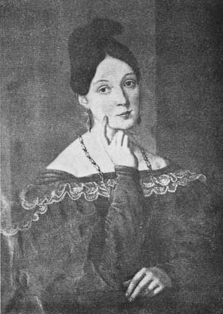
Zalika Dolenc, hči gostilničarja h kateremu je Prešeren rad zahajal.
Ko se je vrnil v Ljubljano z diplomo v žepu, se je resno zanimal za Zaliko, ki pa ga je zavrnila.
Odmev neuslišane ljubezni je najti v baladi Povodni mož.
Prešeren je v prvotni izdaji pesmi pisal o Zaliki, pozneje, v priredbi za Poezije, pa je Zaliko preimenoval v Urško. Tudi v pesmi Dekletom je imel v mislih "prevzetno" Zaliko.

Slide 5
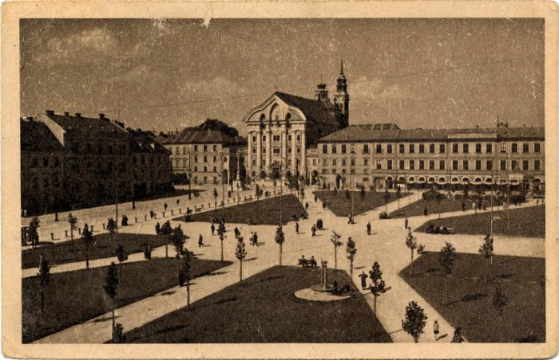
Marija Johana Khlun je v pesnikovo življenje stopila okoli 1830.
Dekle, ki je bilo precej premožno in ne več rosno mlado, je skušalo doseči, da bi se Prešeren z njo zaročil in poročil.
Ko bi se moral odločiti, jo je zavrnil.
Jerici je posvetil kar nekaj
pesmi: Ukazi , Pod oknom, Prošnja.
Jerica Podboj je oseba, v katero je bil pesnik zaljubljen v letih 1841-43, v času, ko je sicer že imel razmerje z Ano.
Opeval jo je v pesmih, njej pa ni bilo veliko do njega, saj je bil zanjo prestar, vrh tega pa po svojem štiridesetem letu tudi na pogled nič več ugleden.
Jerica je bila tedaj 16-letna hči gostilničarke Metke Podbojeve, Prešernove stare znanke, ki je imela gostilno V Peklu na Kongresnem trgu.

Slide 6
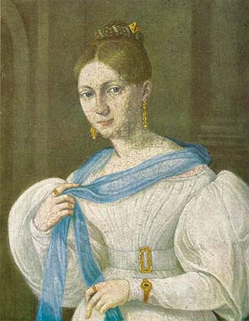
Julija Primic,neuslišana ljubezen Franceta Prešerna. Hči bogate trgovske družine iz Ljubljane. Prešeren se vanjo zaljubil ob naključnem srečanju v trnovski cerkvi.
Julija njegove ljubezni ni sprejela in se je zaročila z bogatim plemiškim sinom. Poročila sta se leta 1839.
Za Prešerna pa se je Julija sprelevila iz neuslišane ljubezni v muzo.

Slide 7
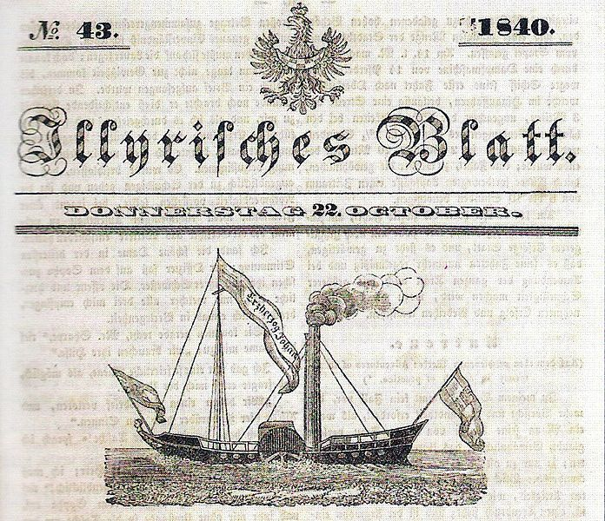
Največje posvetilo ji je namenil z delom Sonetni venec.
Za svojo veliko izpoved si je Prešeren izbral izjemno zahtevno umetniško obliko, italijanski sonetni venec štirinajstih sonetov s sklepnim magistralnim sonetom.
Napisal ga je leta 1833 in ga objavil leto pozneje v prilogi lista Illyrisches Blatt.
Z njegovim posvetilom
Juliji je sprožil pravi
škandal, zato ob natisu
Poezij leta 1846 venec ne
bi mogel skozi cenzuro, a je
Prešeren skupaj s
tiskarjem Blaznikom
natisnil del naklade z
originalnim posvetilom.

Slide 8
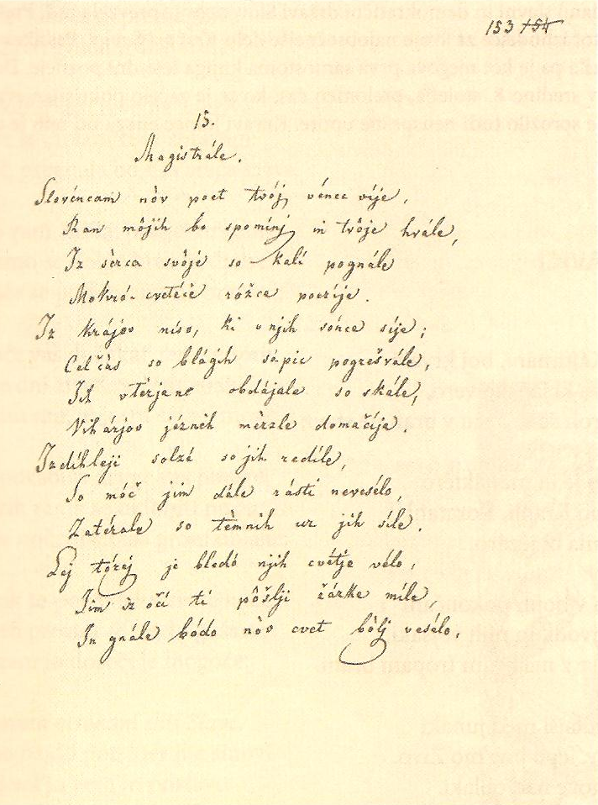
Poet tvoj nov Slovencam venec vije, Ran mojih bo spomin in tvoje hvale, Iz sŕca svoje so kalí pognale Mokrócvetéče rož'ce poezije.
Iz krajov niso,ki v njih sonce sije; Cel čas so blagih sapic pogrešvále, Obdajale so utrjene jih skale, Viharjov jeznih mrzle domačije.
Izdíhljeji, solzé so jih redile, Jim moč so dale rasti neveselo, Ur temnih so zatirale jih sile.
Lej! torej je bledó njih cvetje velo, Jim iz oči tí pošlji žarke mile, In gnale bodo nov cvet bolj veselo.
http://www.preseren.net/slo/3_poezije/77_magistrale.asp

Slide 9
Prešeren je leta 1847 izdal cikel Ljubeznjenih sonetov v katerem je v 6. sonetu izdal notranji akrostih in tako prelisičil cenzorje.
Je od veselga časa teklo leto, kar v Betlehemu angelcov hozana je oznanila, de je noč končana, dvakrat devetsto triintrideseto.
Bil velki teden je; v saboto sveto, ko vabi môlit božji grob kristjana, po cerkvah tvojih hodil sem, Ljubljana! v Trnovo, tje sem uro šel deséto.
Je od veselga časa teklo leto, kar v Betlehemu angelcov hozana je oznanila, de je noč končana, dvakrat devetsto triintrideseto.
Bil velki teden je; v saboto sveto, ko vabi môlit božji grob kristjana, po cerkvah tvojih hodil sem, Ljubljana! v Trnovo, tje sem uro šel deséto.

Slide 10
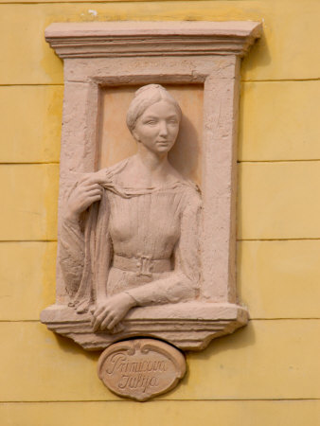
Gorenjec Janez Trdina je v šolskem letu 1864/65 pred učenci na Reki izjavil:
»Na poezijo ga je pripravila posebno nesrečna ljubezen do Primicove Julije, ki je zdaj stara baba v Novem mestu in ji je všeč, da jo je Prešeren nekdaj tako opeval. Poprej je bila posebno lepa, zdaj je grda kakor stara žaba

Slide 11
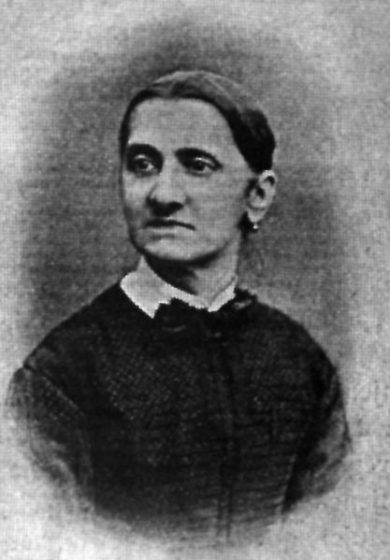
Ana Jelovšek
Veljala je za lepo, a vihravo dekle, ki je
na moč ugajala številnim moškim.
Prešeren jo je spoznal pri Blažu
Crobathu in sprva do nje gojil
ljubezenska čustva.
France je imel tri nezakonite otroke z
Ano Jelovšek: Franceta, Terezijo
in Ernestino.
Ko je rodila prvega otroka, ga je dala v rejo; to je povzročilo nepremostljivo razpoko v razmerju s pesnikom, ki nikoli ni zmogel urediti odnosov z Ano. Burno in naporno razmerje z Jelovškovo je pomembno vplivalo na Prešernovo življenje.

Slide 12
Ana si je pravzaprav želela samo to, da bi jo pesnik poročil. Tako ga je z obema otrokoma še pred njegovo smrtjo obiskala v Kranju s prošnjo, naj jo vendar poroči. Pa ni hotel. Res pa je, da je določil Ernestino in Franceta za svoja dediča (čeprav nista imela česa dedovati).
Po vsem tem je mogoče soditi, da je bila zveza z Ano Prešernu sicer erotična izpolnitev, toda v socialnem, moralnem in tudi ljubezenskem pogledu je bilo to razmerje prava življenjska katastrofa.
Najbolj znana pesem, ki jo je Prešeren posvetil
Ani pa je Nezakonska mati.
http://www.preseren.net/slo/3_poezije/18_nezkonska.asp

Slide 13
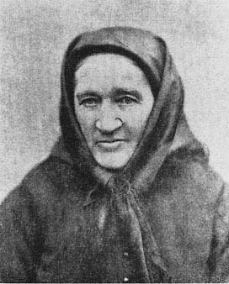
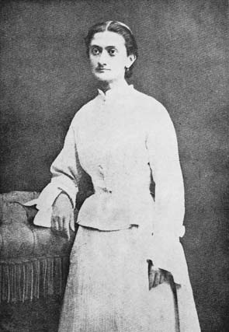
Poleg že omenjenih žensk pa so v Prešernovem življenju nastopale še:
Lenka Prešeren
Ernestina Jelovšek
Terezija Jelovšek
Marija (Mina) Prešeren

Slide 14
Viri:
http://www.preseren.net/slo/default.asp
http://www.gorenjskiglas.si/novice/gg_plus/index.php?action=clanek&id=48121
Mičević Kolja, Prešeren malo drugače; Mladinska knjiga, Ljubljana 2004
Umetnost besede, berilo 2; Pavlič Darja, Mladinska knjiga, Ljubljana 2008

